Slide 1


Slide 2

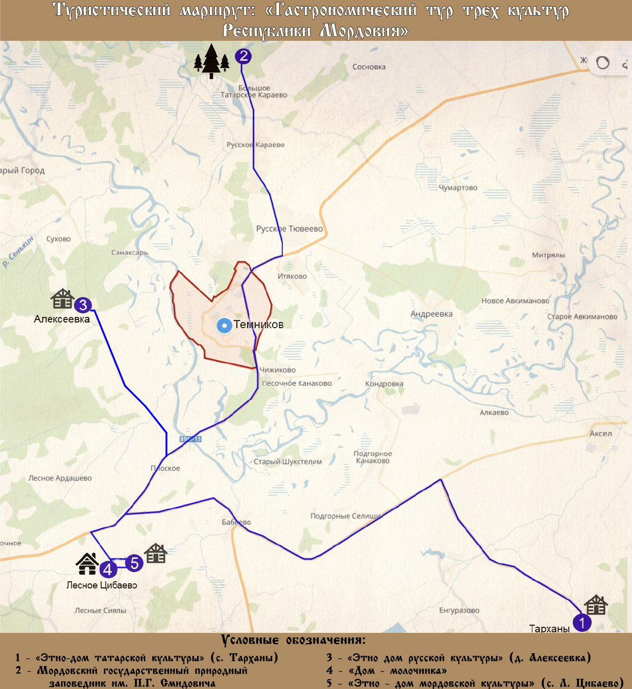
Маршрут следования:

Slide 3
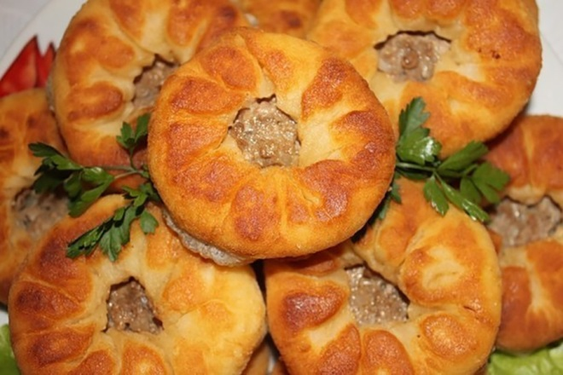
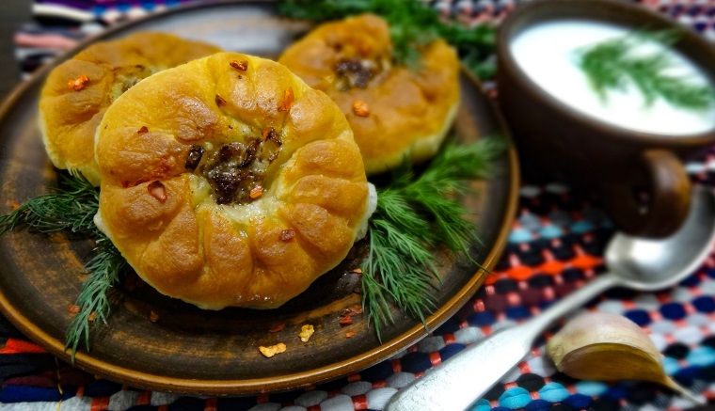
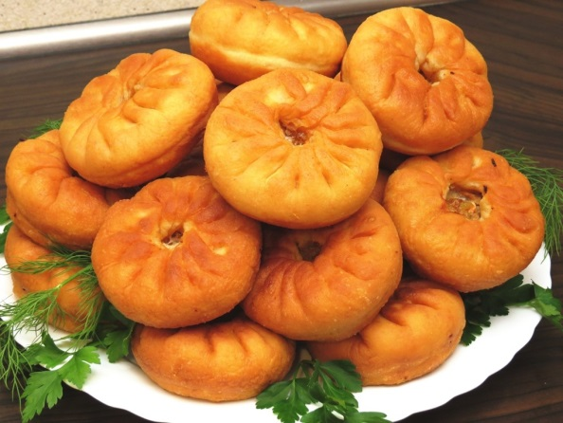
«Татарское подворье»
Приглашаем Вас посетить историко-этнографический музей – типовой татарский дом. Где сможете по-настоящему окунуться в атмосферу быта татарского народа, ознакомиться с историей национальности, традициями и обычаями татарской семьи. Данная экскурсия приоткроет больше этнических секретов и поможет углубиться в корни народа. Также мы предлагаем Вам принять участие в мастер-классе по приготовлению национальной татарской выпечки – перемяч, и продегустировать её.

Slide 4
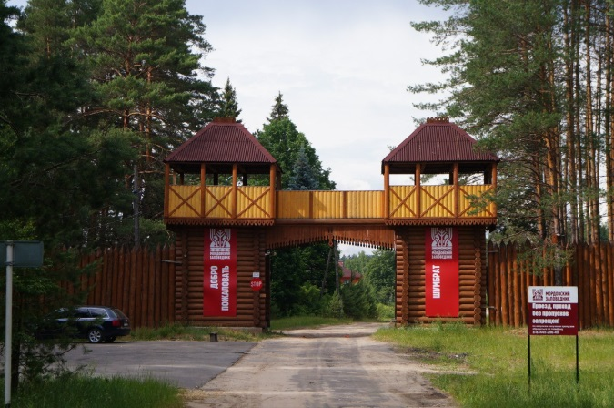
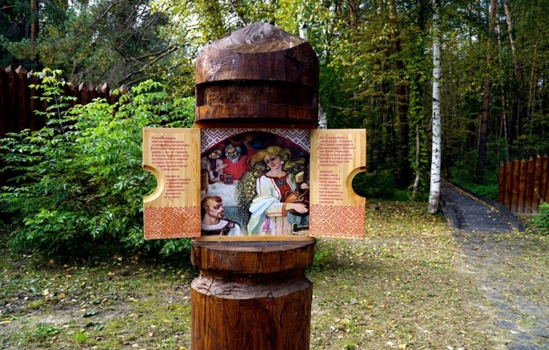
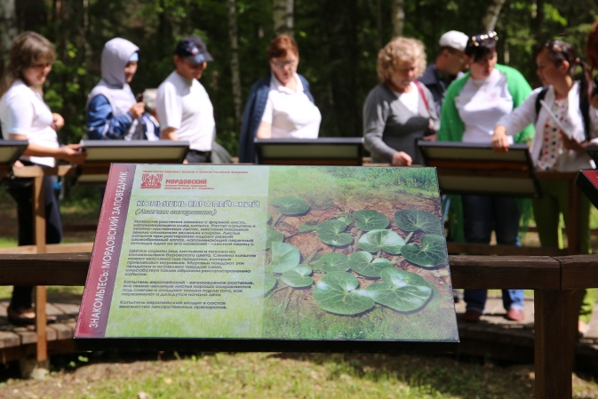
«Мордовский государственный природный заповедник им П.Г. Смидовича»
Посетив природный заповедник, Вы сможете увидеть презентацию, пройти экологической тропой «Тропою предков», где познакомитесь с мифами и легендами древней мордвы, Музей природы, который раскроет все разнообразие и уникальность животного мира, окажетесь в мире нетронутой природы, в котором с легкостью сможете отвлечься от повседневности и отдохнуть душой.

Slide 5
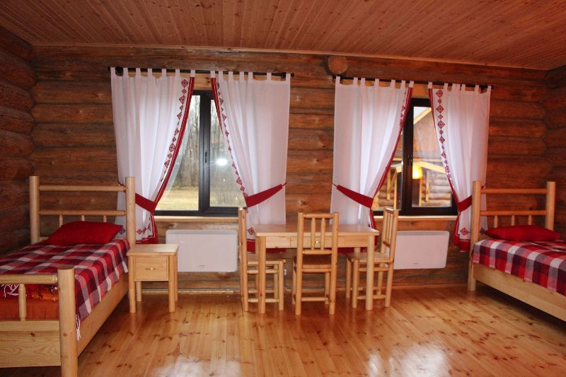
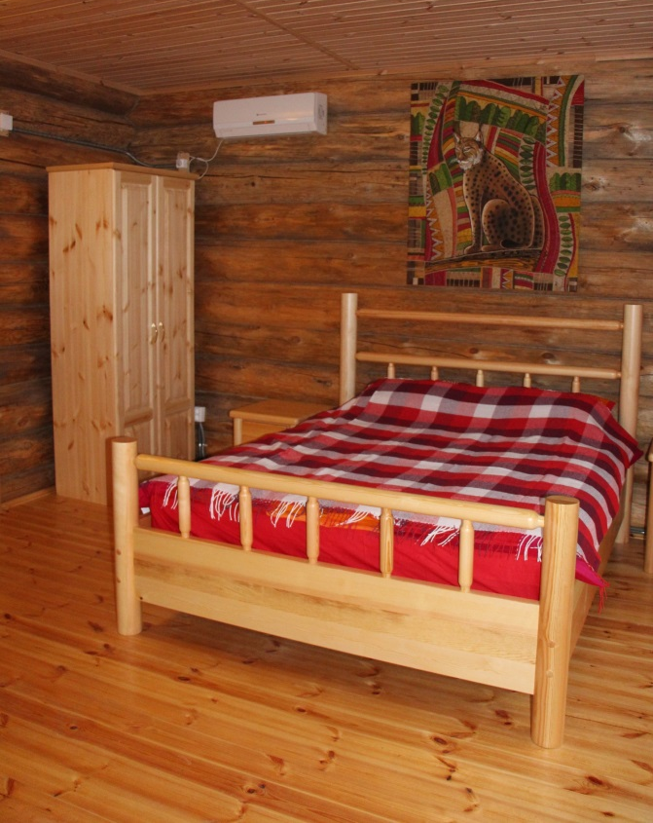
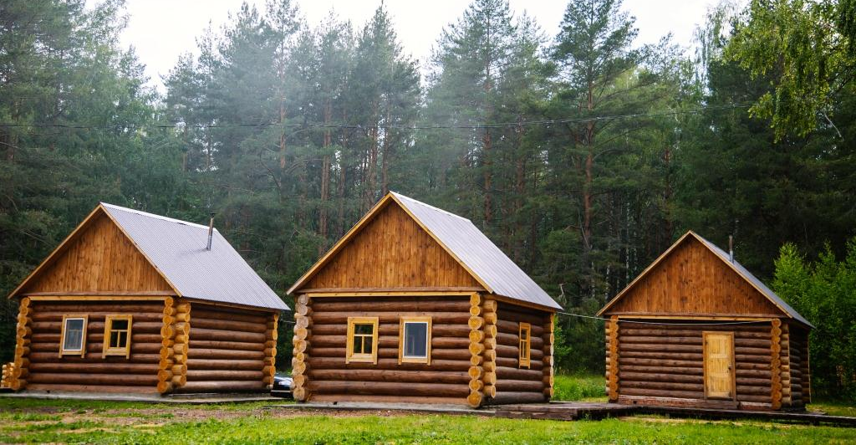
Все желающие остаться на ночлег, могут заселиться в уютные комфортабельные гостевые домики (от двух до трех мест, с постельными принадлежностями). В каждом из них есть отопление, электричество, туалет и душевые кабины. При желании, вы сможете попариться в русской бане и приготовить вкусный обед или ужин в гриль-беседке (стоимость рассчитывается индивидуально)

Slide 6
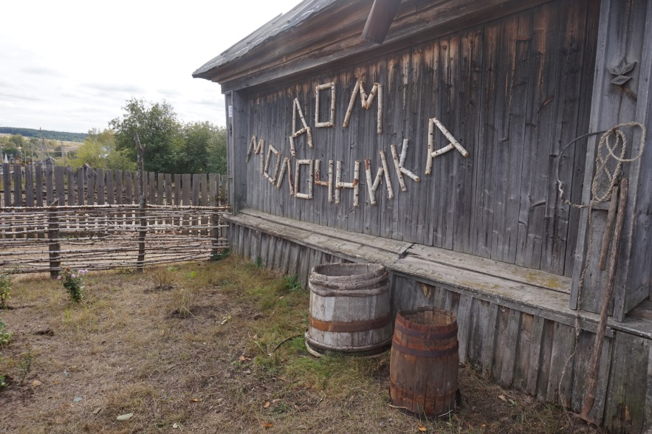
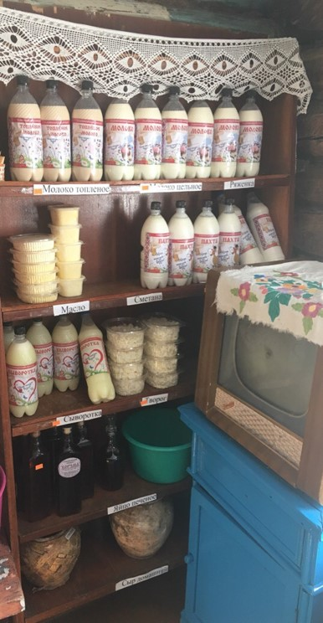
«Дом молочника»
Посетив Дом молочника, увидите деревенский способ переработки молока, получения сливок, сметаны, творога и масла. Сможете продегустировать полученные вкуснейшие, полезные, молочные продукты, а также при желании приобрести их.

Slide 7
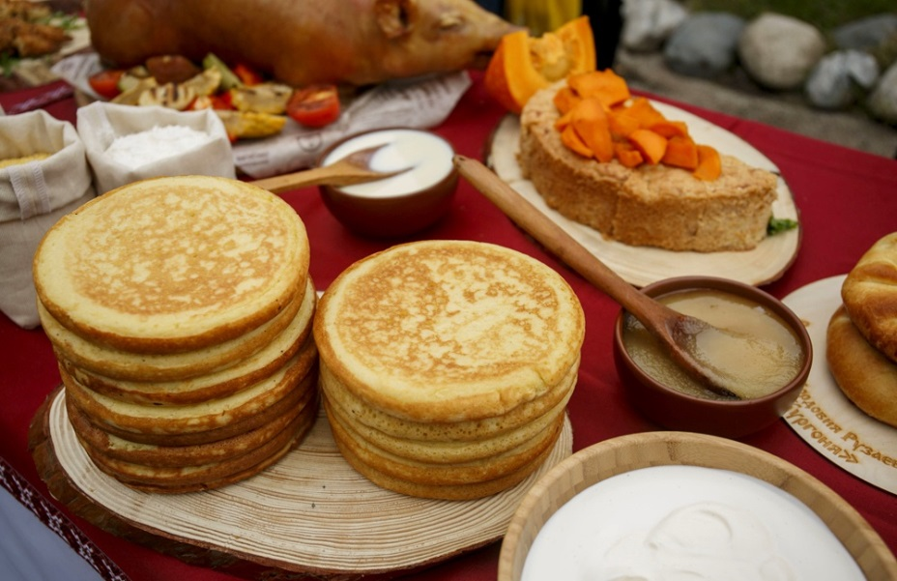
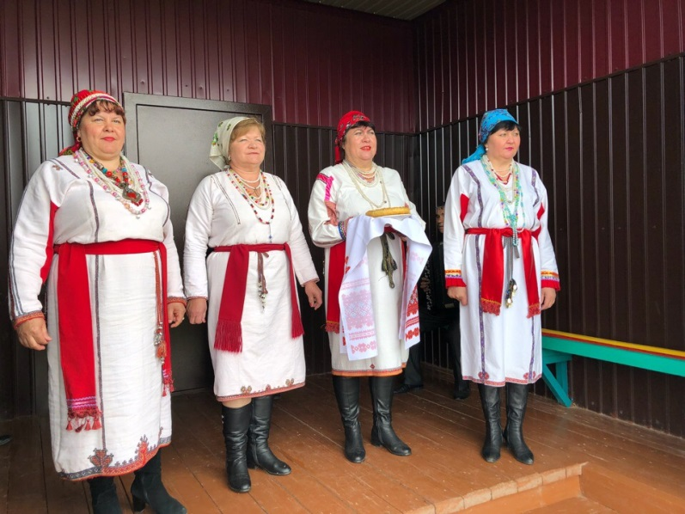
«С пылу, с жару из печи!»
Здесь Вы сможете переместиться в прошлое и познакомиться с жизнью предков – мокшан, а поможет в этом интерьер мордовской избы XIX века, в которой располагаются национальная мордовская одежда, старинные документы, услышите от экскурсовода легенду происхождения названия села. Потрогаете своими руками многие предметы старинного обихода, ощутив живую историю народа.

Slide 8
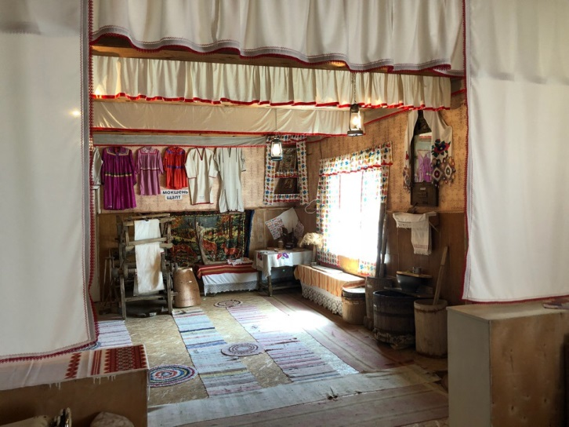
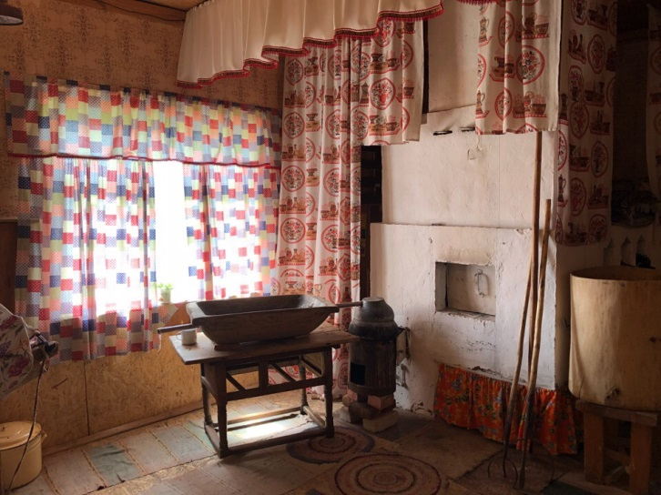
«С пылу, с жару из печи!»
В этно-доме Вас встретит задорными песнями местный ансамбль «Лаймоня». А самое интересное, что можете поучаствовать в приготовлении национального блюда – знаменитых мордовских пшенных блинов, и напитка - позы, которая будет приготовлена по старинному рецепту, из настоящего солода и хмеля. Также у Вас появиться уникальная возможность пообедать традиционными мордовскими блюдами, приготовленными в настоящей печи.

Slide 9
Программа тура:
выезд в 9-00:10-45 (два часа пути)
11-00:11-40 с. Тарханы «Татарское подворье» историко-этнографический музей – типовой татарский дом.
11-40:12-00 (дорога на «Мордовский государственный природный заповедник им П.Г. Смидовича»)
12-00:13-00 презентация «Мордовского государственного природного заповедника им П.Г. Смидовича»
13-00:13-20 дорога в с. Лесное Цибаево
13-20:13-40 экскурсия «Дом Молочника»
13-40:13-45 пешая прогулка к «Мордовскому этно- дому»
13-50:14-30 Развлекательная программа
14-30:15-30 обед
По вопросам организации экскурсий обращайтесь к руководителю центра по развитию культуры и туризма в Темниковском муниципальном районе:
+7 927 190 92 18 – Наталья Прийменко

Slide 10
Перевозка автобусом: выезд из г. Саранск, Советская площадь (автостоянка Госсобрания) в 9-00 (два часа пути)
Стоимость проезда с человека 500 руб.
Стоимость однодневного тура «Гастрономический тур трёх культур Республики Мордовии» 700 руб.
Итого:1200 руб.
Поездка личным транспортом осуществляется самостоятельно до пункта назначения: с.Тарханы «Татарское подворье» историко-этнографический
музей – типовой татарский дом.
Начало экскурсии, мастер класса: в 11-00
Итого: стоимость однодневного тура «Гастрономический тур трёх культур Республики Мордовии» 700руб.
В каждом отдельном случае мы разрабатываем программу индивидуально,
с учетом пожеланий и целей экскурсии (для группы из 7 и более человек).

